Slide 1
小学期硬件类设计
答辩汇报
汇报人：胡玄哲
导 师：王娟
时 间：2023-9-8

Slide 2
目录
1
项目介绍
Member Division of Labor
2
处理器设计
Design Architecture
3
仿真与测试
CONTENTS
Practice and Testing
4
接口设计
Summary of Experience

Slide 3
项目介绍
1
Project Description

Slide 4
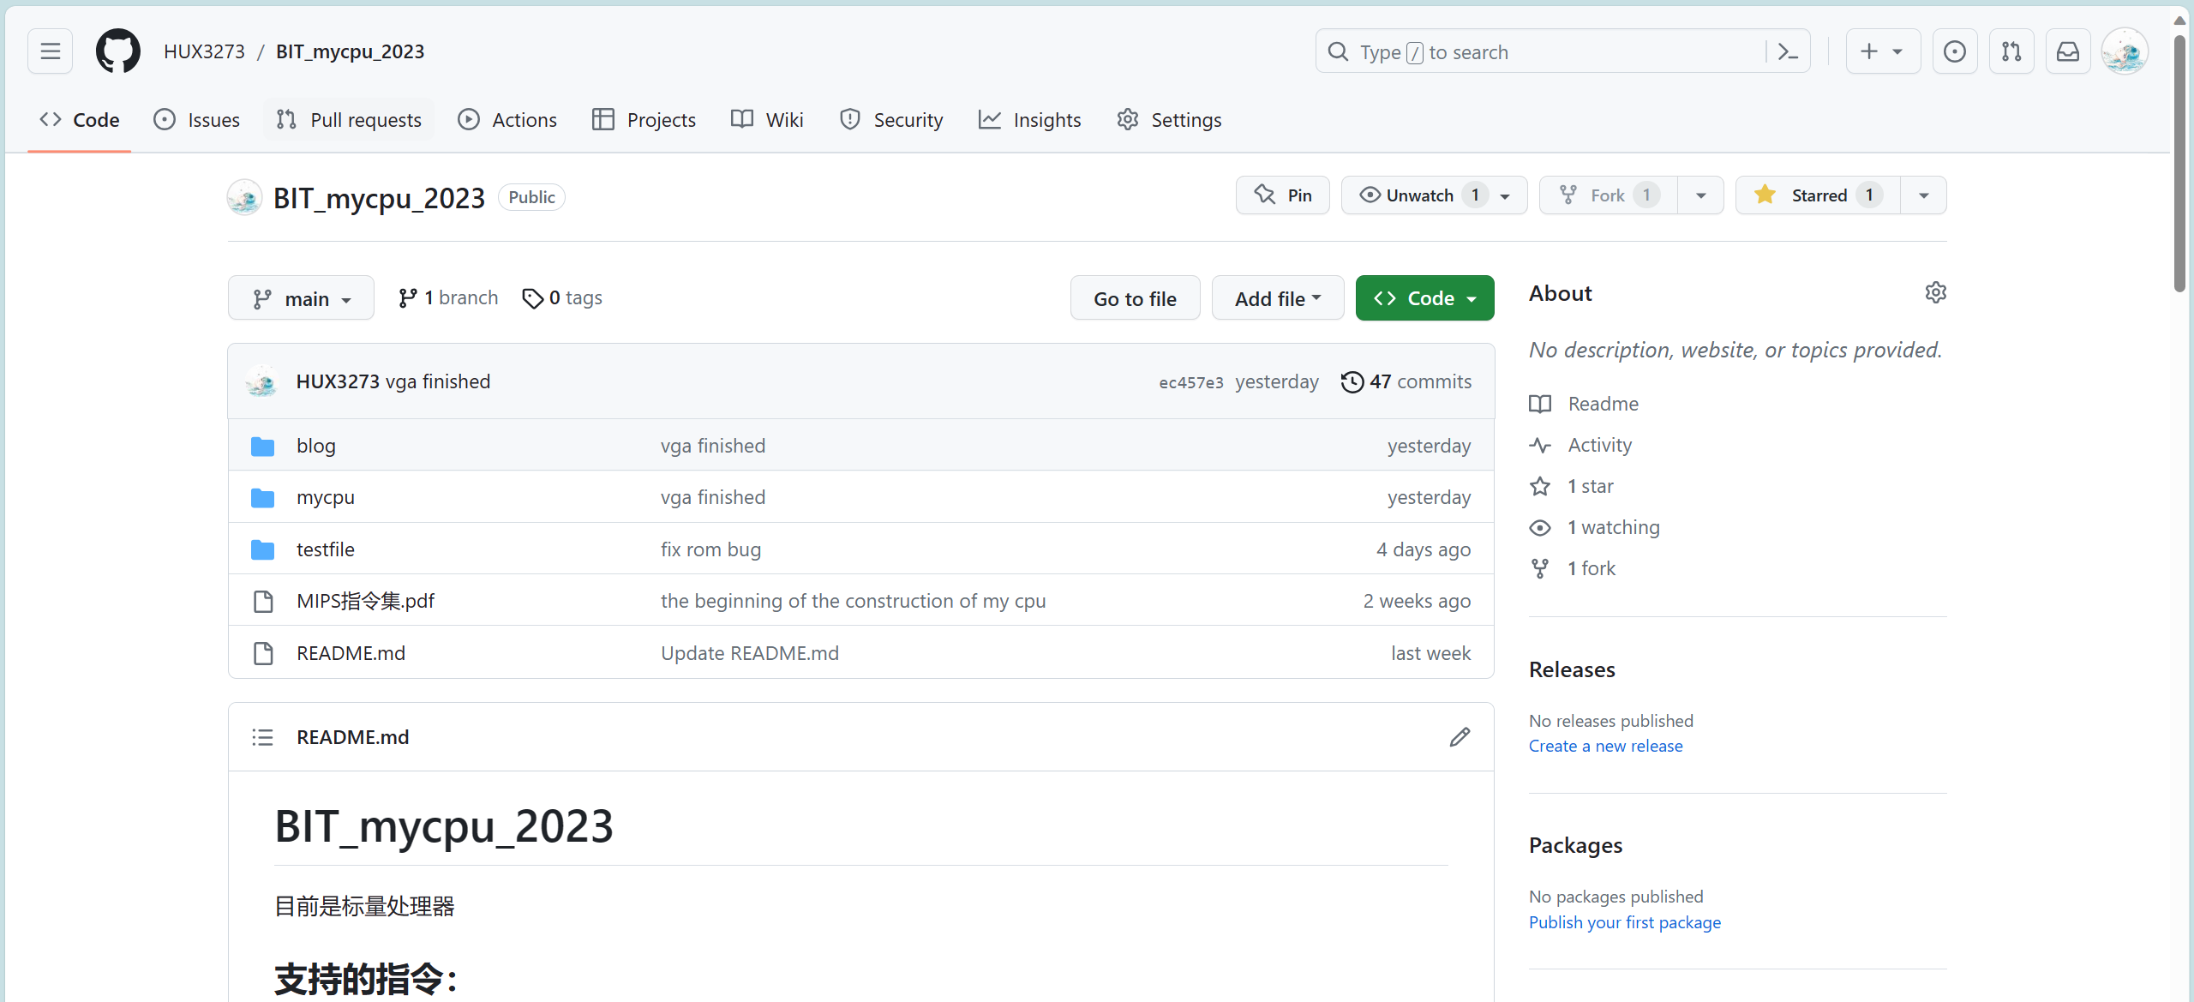
项目介绍 Project Description
本项目代码在github上托管，线上开发
项目链接：https://github.com/HUX3273/BIT_mycpu_2023

Slide 5
项目介绍 Project Description
完成内容
流水线CPU设计
设计经典的五级流水线CPU
实现共计22条MIPS指令，包含运算类、传送类和控制类指令
设计测试用例，仿真测试完整，结果正确，并下板验证成功
外部接口设计
完成VGA、按键等接口编程
实现了对计数器程序的展示与操作

Slide 6
项目介绍 Project Description
设计环境
操作系统：Windows10
编程语言：Verilog HDL
EDA工具：Vivado2019.2
汇编语言：MIPS
汇编程序编辑器：mars4_5

Slide 7
项目介绍 Project Description
组员分工
胡玄哲
流水线处理器设计
接口程序设计
程序仿真测试
PPT制作，报告撰写
田东琦
程序仿真测试
汇报PPT制作
何宇轩
程序仿真测试
汇报PPT制作
刘懿达
程序仿真测试

Slide 8
处理器设计
2
Design Architecture

Slide 9
设计方案 Design Scheme
流水线架构
选择经典五级流水线作为CPU设计的思路
本流水线CPU覆盖了22条MIPS指令，满足大多数MIPS汇编程序的指令需求

Slide 10
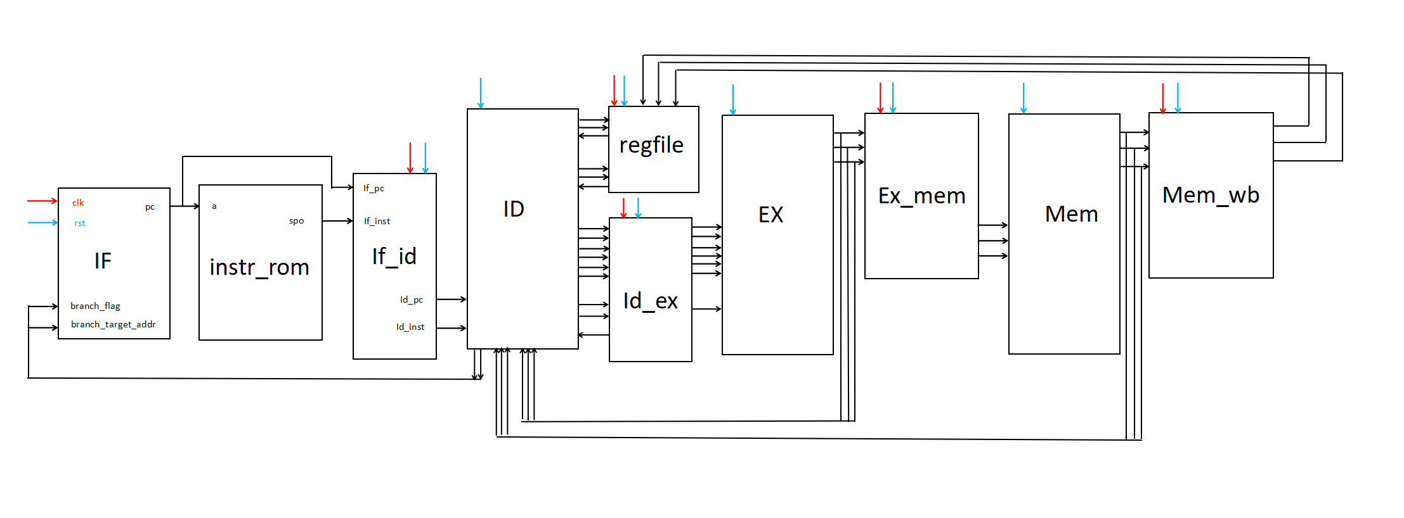
设计方案 Design Scheme
数据通路图

Slide 11
设计方案 Design Scheme
指令部署
I 型指令
指令 | 指令格式 | 示例 | 操作
andi | 001100 rs(5) rt(5) imm(16) | andi rt,rs,imm | rt <- rs AND (zero-extend)imm
ori | 001101 rs(5) rt(5) imm(16) | ori rt,rs,imm | rt <- rs OR (zero-extend)imm
xori | 001110 rs(5) rt(5) imm(16) | xori rt,rs,imm | rt <- rs XOR (zero-extend)imm
lui | 001111 00000 rt(5) imm(16) | lui rt,imm | rt <- {imm , 16'b0}

Slide 12
设计方案 Design Scheme
指令部署
J,R型指令
j | and | or | xor | nor
sll | srl | sra | sllv | srlv
srav | add | addu | sub | subu
slt | sltu | nop
包括跳转指令、逻辑运算、逻辑左移右移、算术右移，
以及无符号数和有符号数的运算与比较

Slide 13
设计方案 Design Scheme
模块化设计
ALU 运算器
在指令执行阶段工作
完成算术、逻辑运算
流水线寄存器
实现流水各阶段间的数据存储与传递
Openmips CPU顶层模块
负责各个模块的连接，信号的选择
Regfile 通用寄存器堆
两个读一个写端口
实现对32个寄存器的读写
Inst_rom 指令存储区
以数组存放所有所需指令

Slide 14
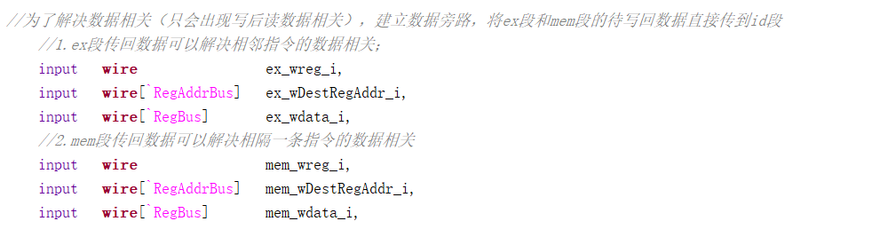
要点解析 Key Points
流水线冒险 — 数据相关
建立数据旁路解决写后读的数据相关；
将执行与访存阶段的待写回的数据直传译码段，译码段在取寄存器数据前先检查数据旁路。
Notes:
为了解决数据相关（只会出现写后读数据相关），建立数据旁路，将ex段和mem段的待写回数据直接传到id段
1.ex段传回数据可以解决相邻指令的数据相关；
2.mem段传回数据可以解决相隔一条指令的数据相关

Slide 15
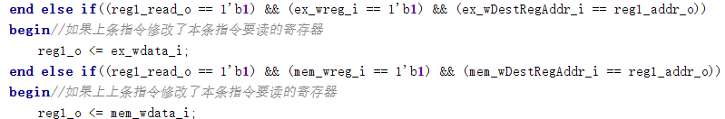
要点解析 Key Points
流水线冒险 — 数据相关
数据冒险判断
注意：ex离id近，先判断；mem离id远，后判断。顺序错误可能读到脏数据！
id
ex
mem
Notes:
上面是id段取数据的代码，通过判断，该id段和上一条指令的ex段以及
上上条指令的men段是否都写数据，并且写数据地址是否相等来判断是否发
生数据相关，若发生则直接传回相关数据。

Slide 16
要点解析 Key Points
流水线冒险 — 控制相关
采用延迟槽的方式解决控制冒险；
因为目前CPU仅支持 J 指令，因此为了节约时钟周期，将延迟槽判断从传统的ex段提前到了id段，这样只有 J 指令的后一个指令是延迟槽指令。
在id读出跳转指令 J 之后，会将他的下一条指令置为延迟槽指令。为了实现这一点，可以先通过id_ex流水寄存器暂存延迟槽标志，然后流水寄存器会在下一个时钟周期将延迟槽标志传回id段，此时进入id段的指令就会被标记为延迟槽指令；
若一个指令被标记为延迟槽指令，它在后续的访存段和写回段的操作都会被无效化。这样就解决了控制冒险。
Notes:
译码段：告知后续流水段该指令是否为延迟槽
确保在分支解析之前流水线中有有效的指令执行

Slide 17
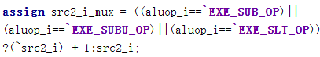
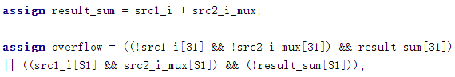
要点解析 Key Points
有符号数运算 — 溢出判断
溢出判断
先将所有运算变为加法运算，然后根据 负加负得正 或 正加正得负 的规则来判断是否发生溢出。如果溢出标志overflow为1，那么该运算的结果无效。

Slide 18
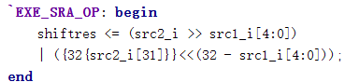
要点解析 Key Points
有符号数运算 — 算术右移
例：1100算术右移一位
1.先将原数逻辑右移一位（0110）
2.再将全为符号位的数左移三位（1000）
3.两数相或即所得结果
{32{src2_i[31]}}：每位都为原数符号位的数

Slide 19
仿真与测试
3
Simulate and Test

Slide 20
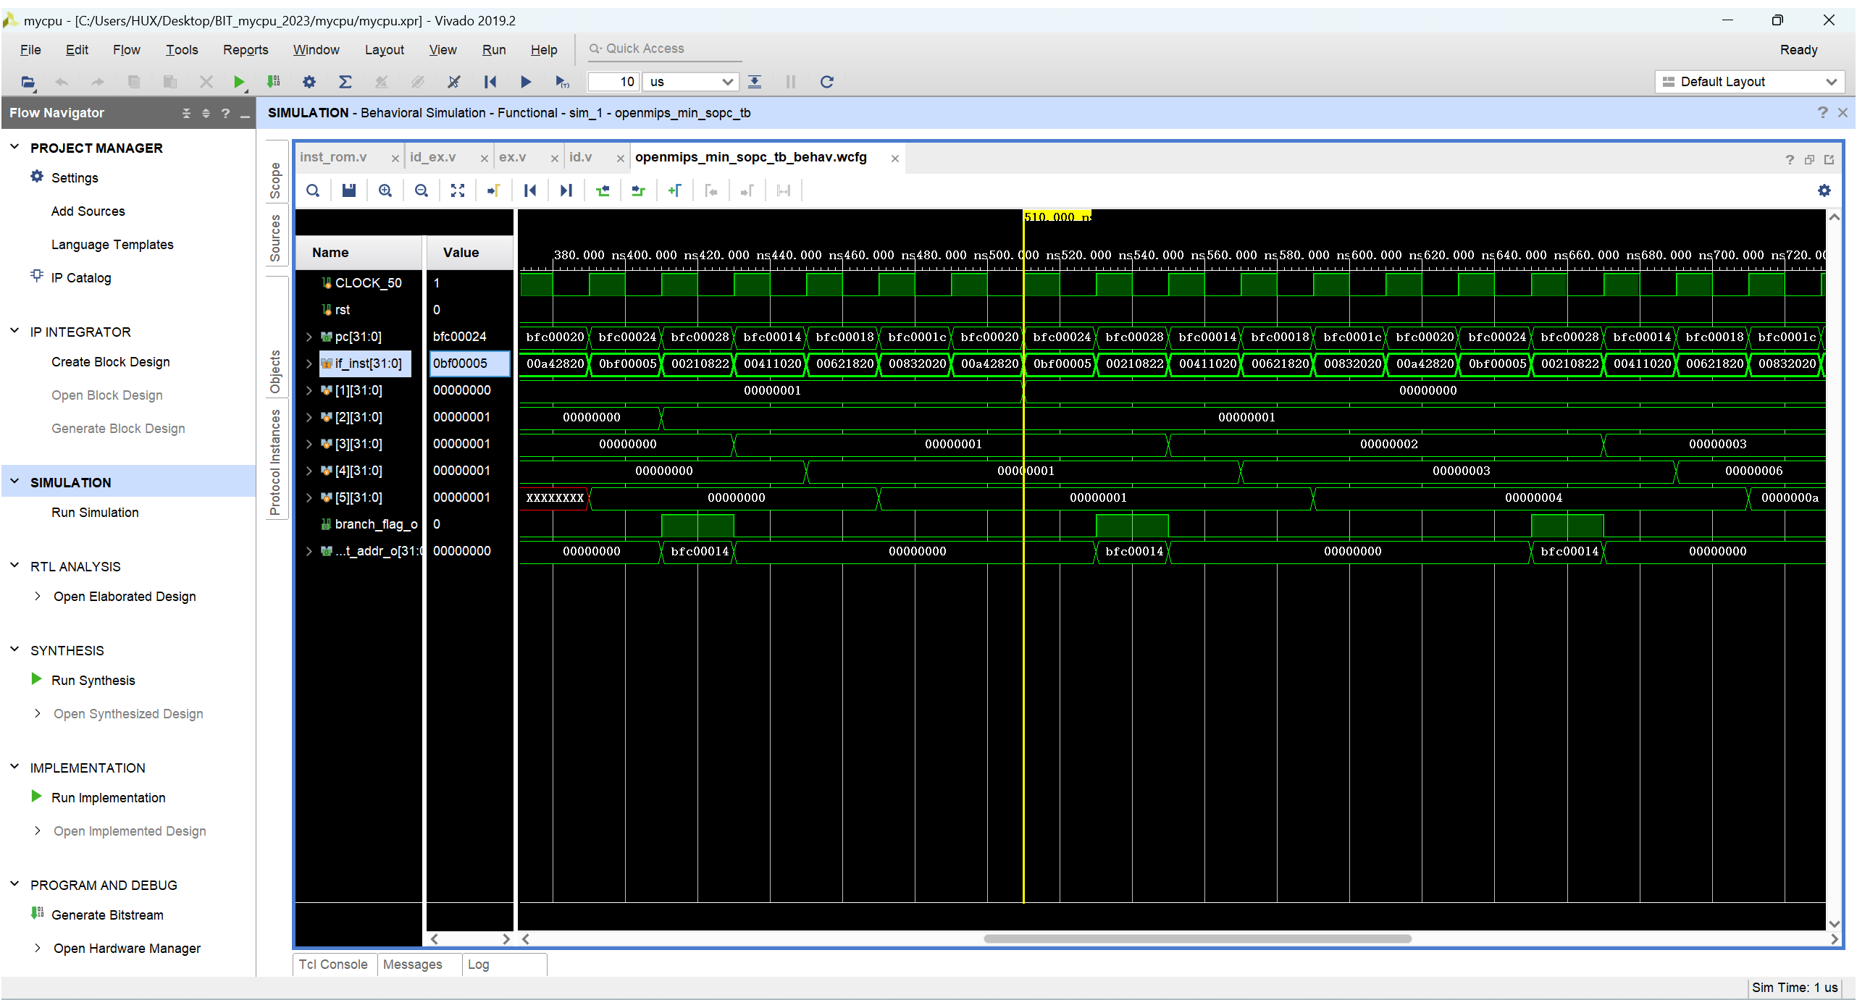
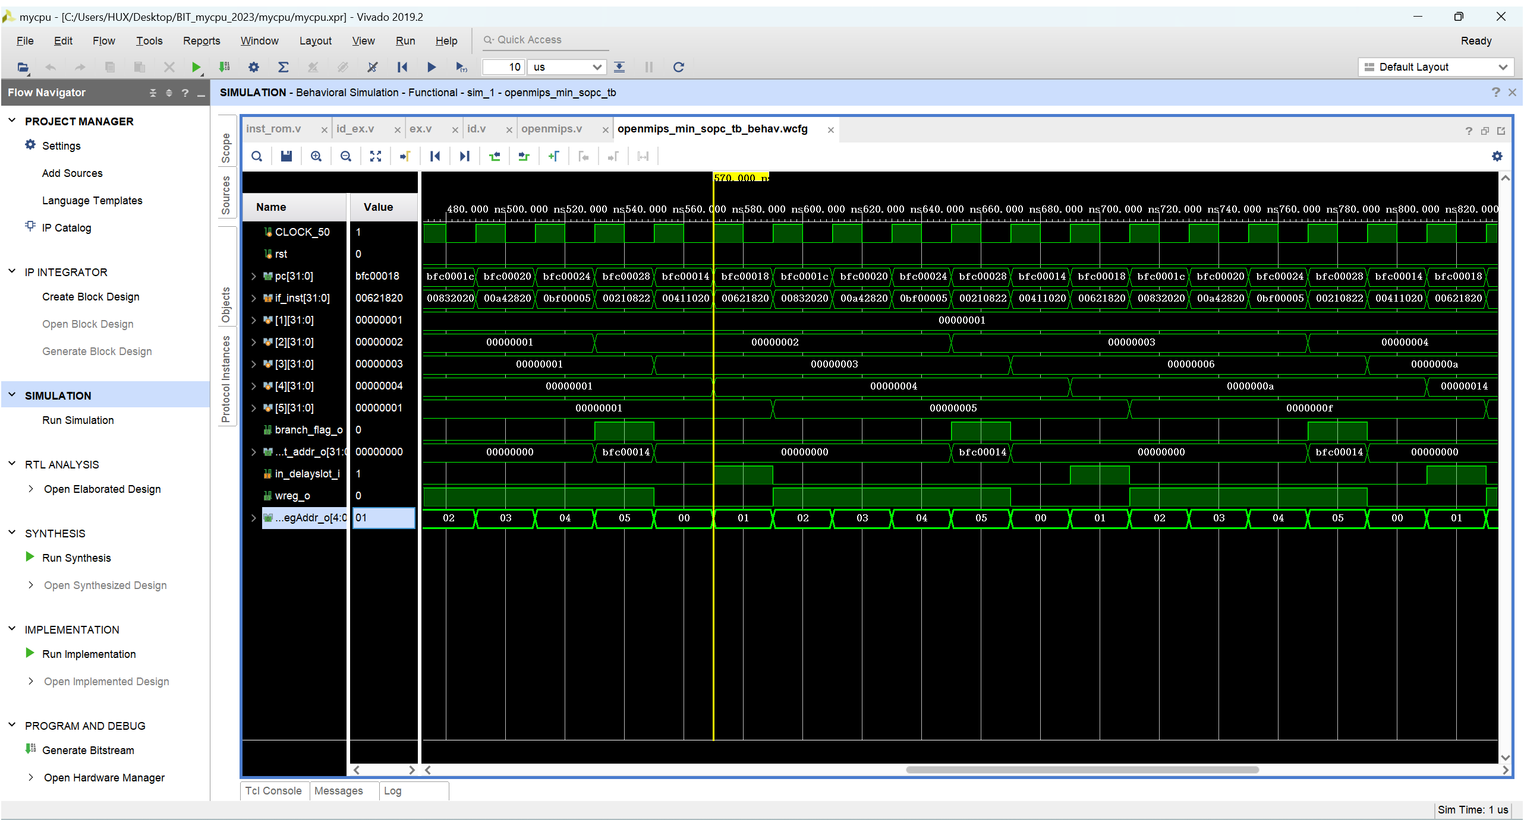
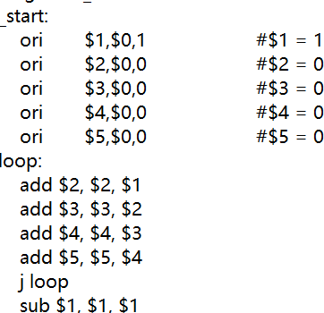
仿真与测试 Simulate and Test
控制相关
发生控制相关（执行了sub $1,$1,$1)
解决控制相关
汇编代码
Notes:
Non Demented，Very Mild Demented，Mild Demented，Moderate Demented

Slide 21
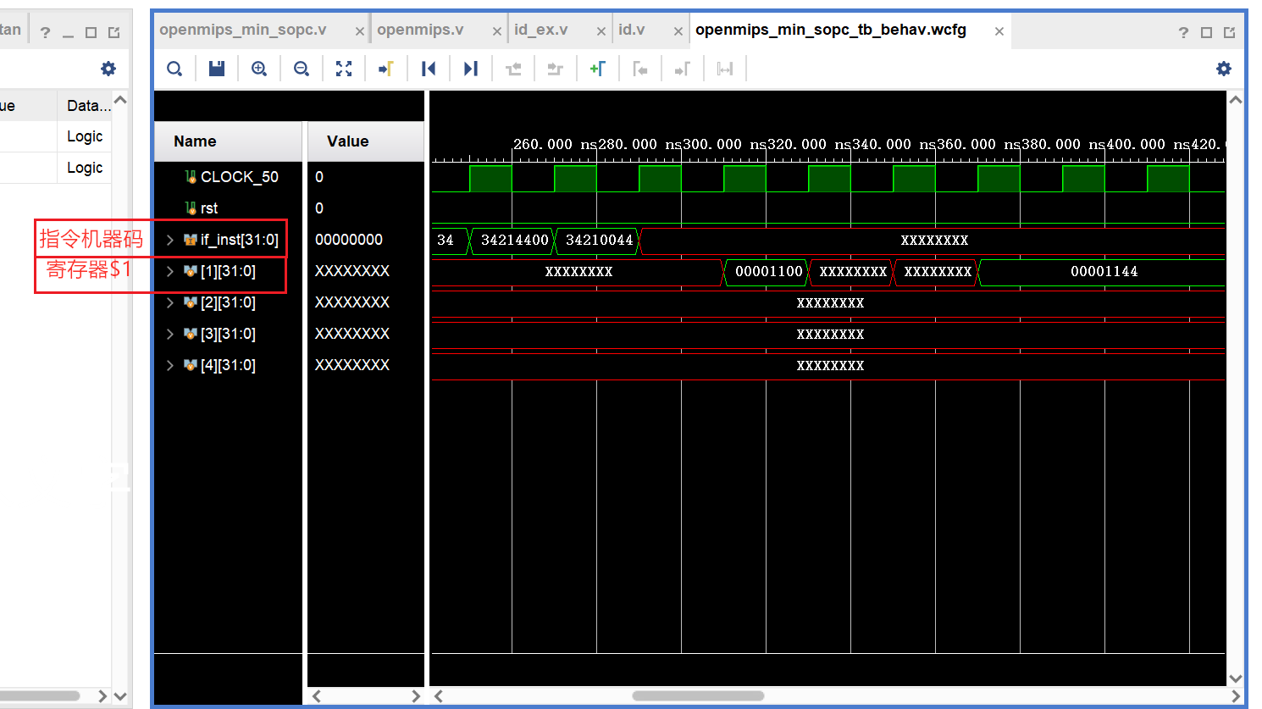
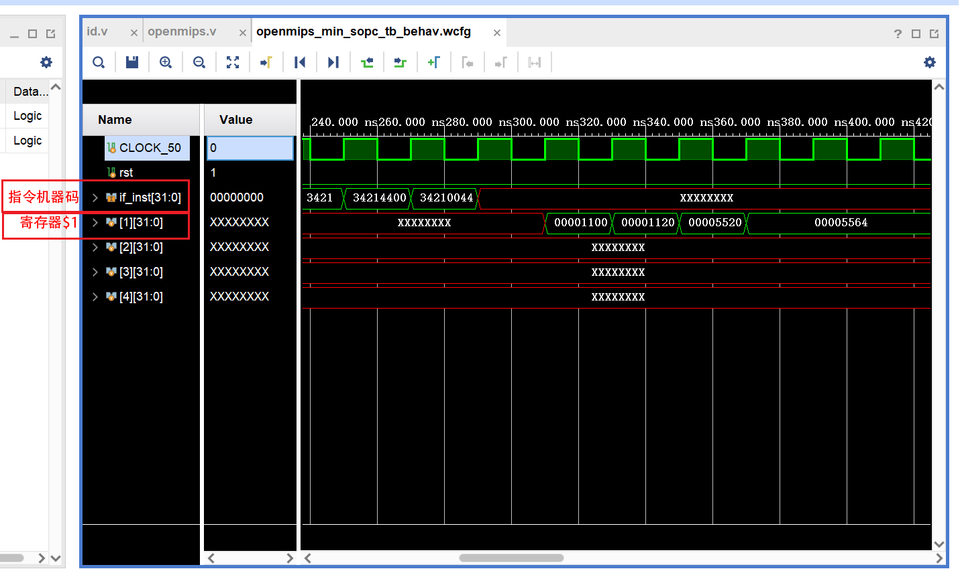
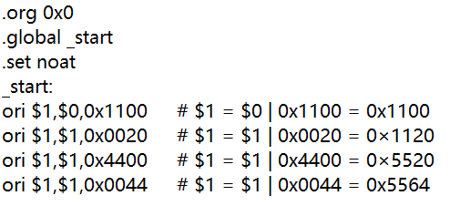
仿真与测试 Simulate and Test
数据冒险
发生数据冒险（读取还未写回的寄存器）
解决数据冒险
汇编代码
Notes:
Non Demented，Very Mild Demented，Mild Demented，Moderate Demented

Slide 22
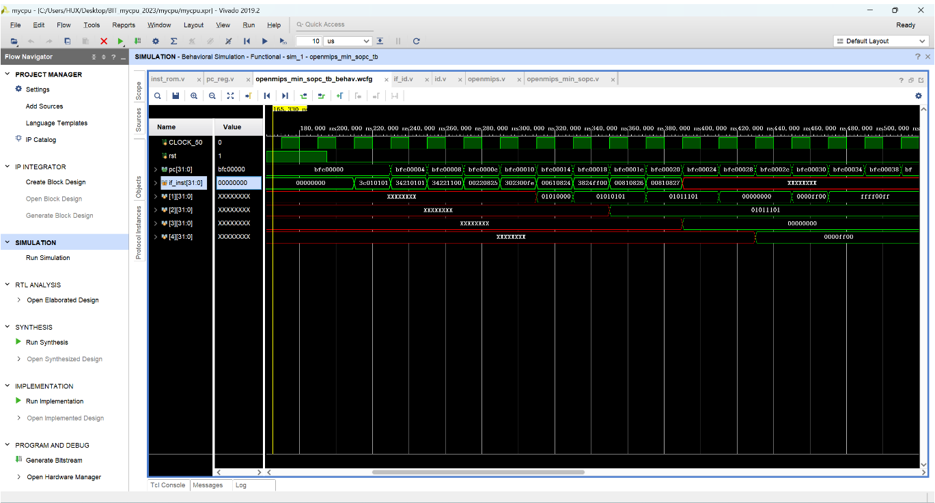
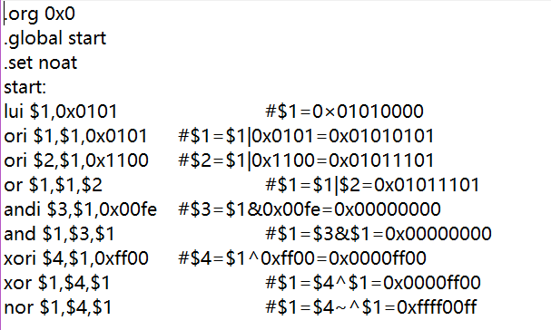
仿真与测试 Simulate and Test
逻辑运算
测试通过
汇编代码
Notes:
Non Demented，Very Mild Demented，Mild Demented，Moderate Demented

Slide 23
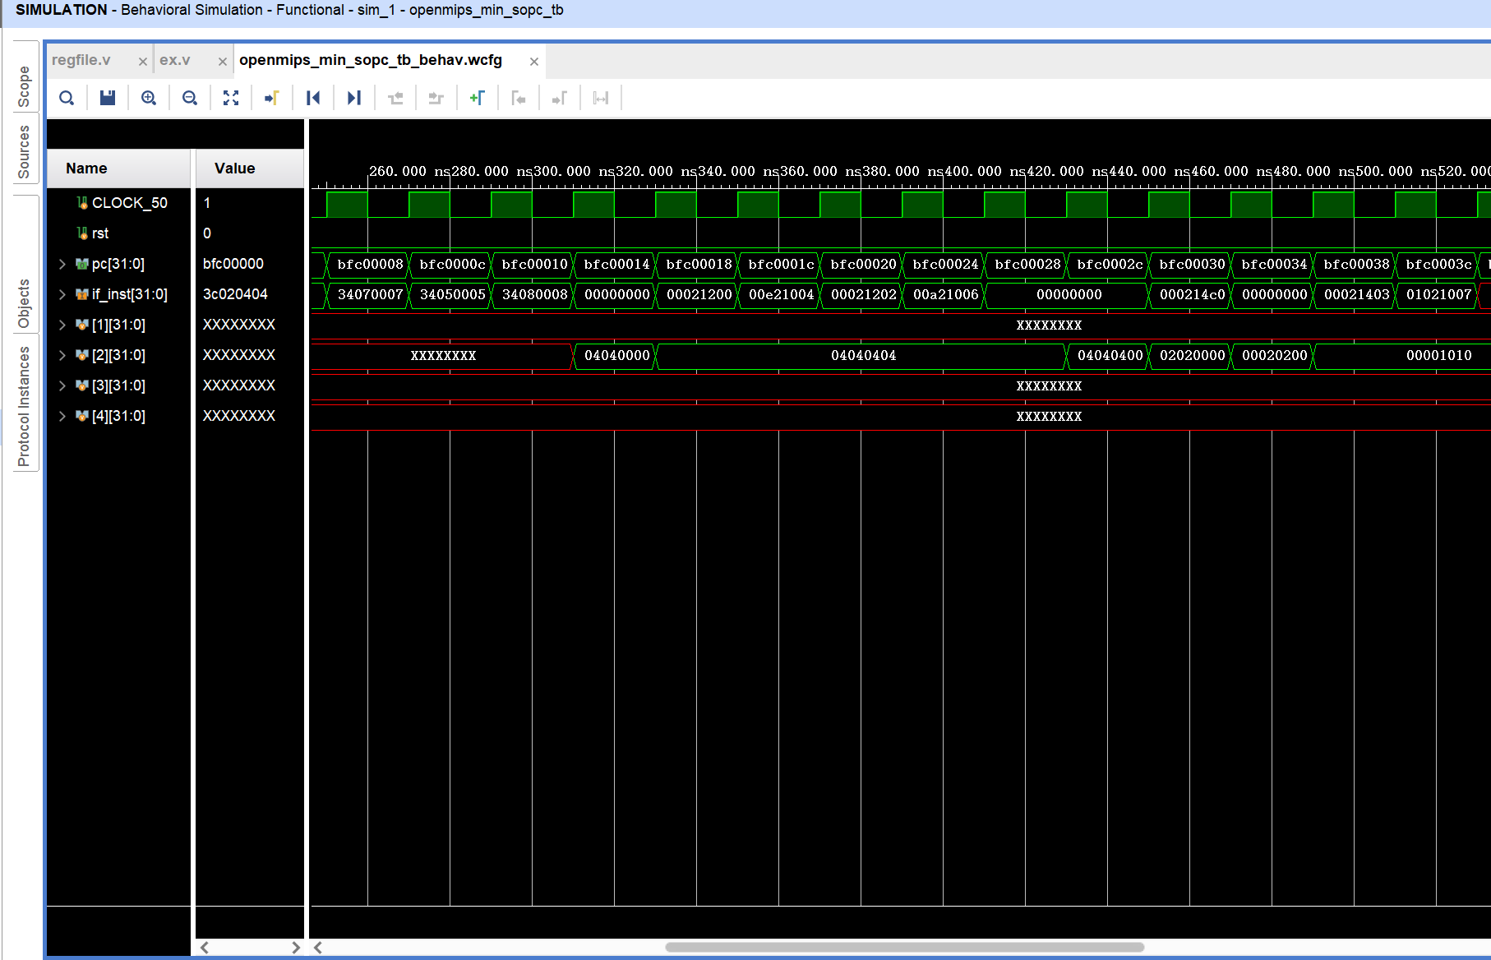
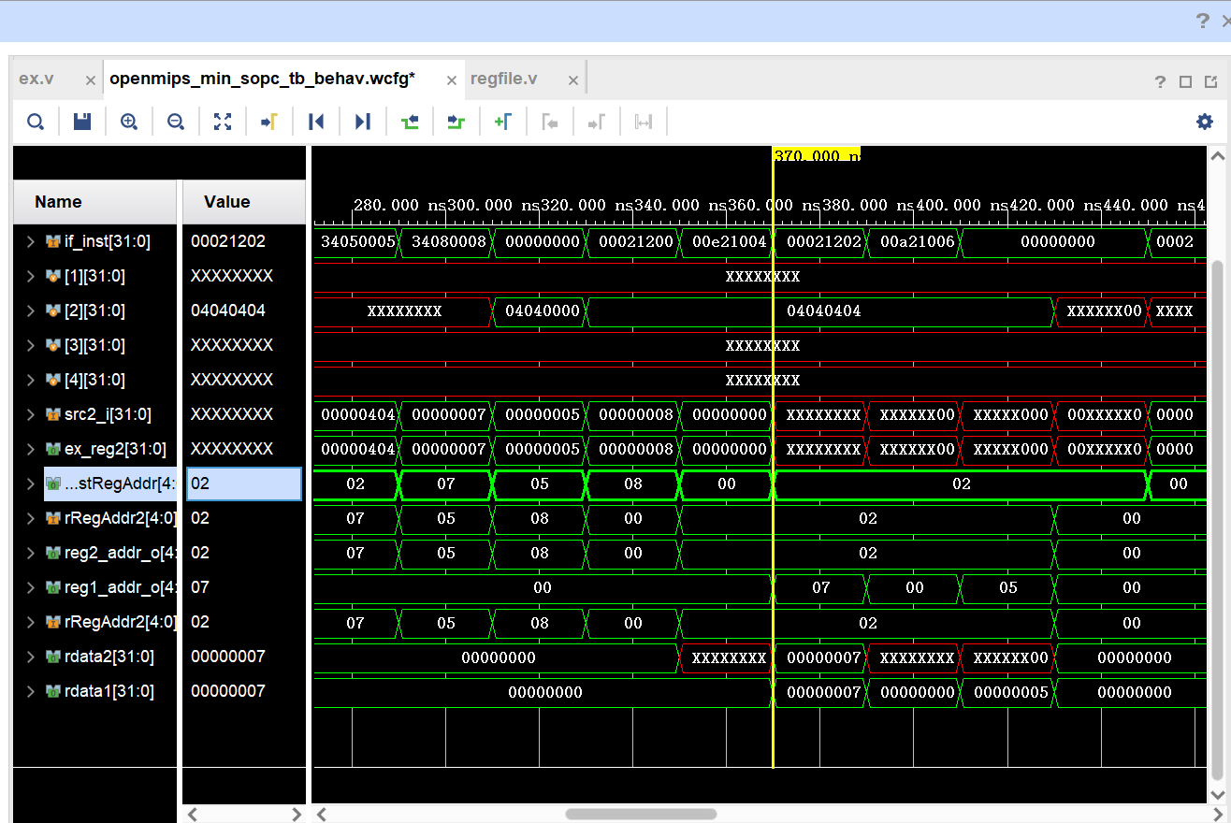
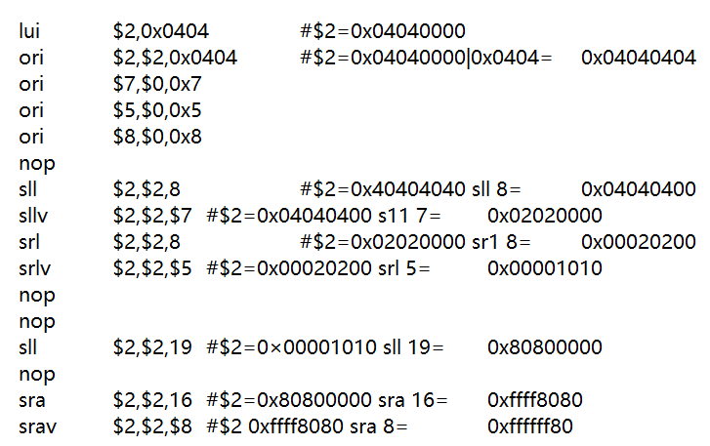
仿真与测试 Simulate and Test
移位运算
测试错误（移位算法出错）
测试通过
汇编代码
Notes:
Non Demented，Very Mild Demented，Mild Demented，Moderate Demented

Slide 24
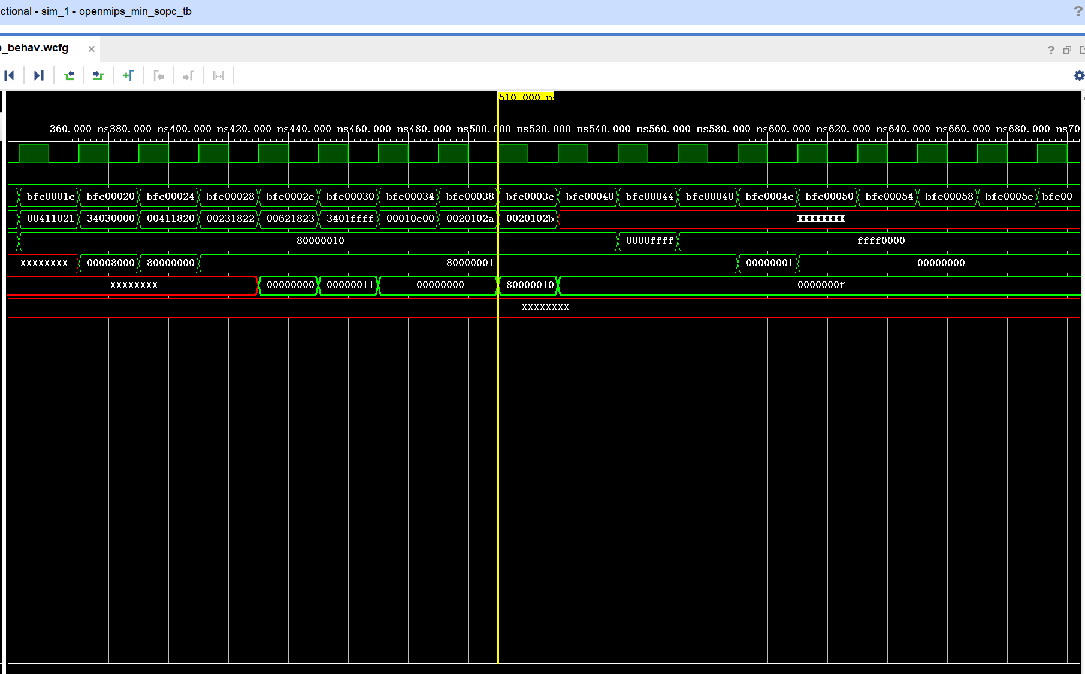
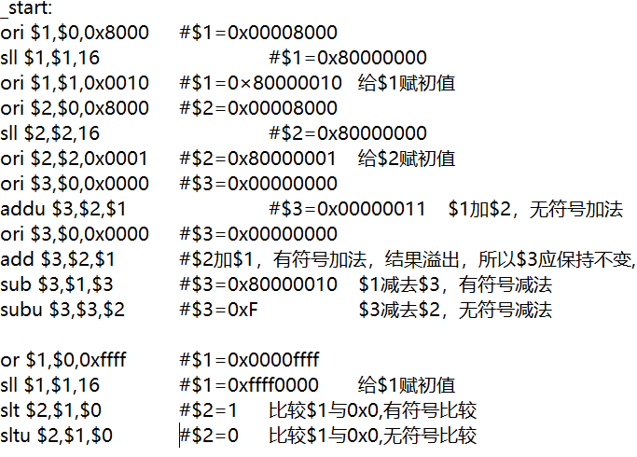
仿真与测试 Simulate and Test
算术运算
测试通过
汇编代码
Notes:
Non Demented，Very Mild Demented，Mild Demented，Moderate Demented

Slide 25
接口设计
4
Interface Design

Slide 26
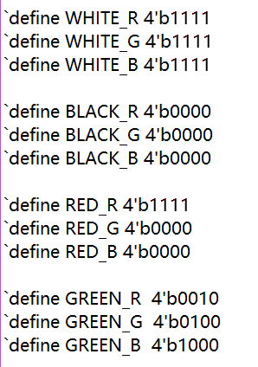
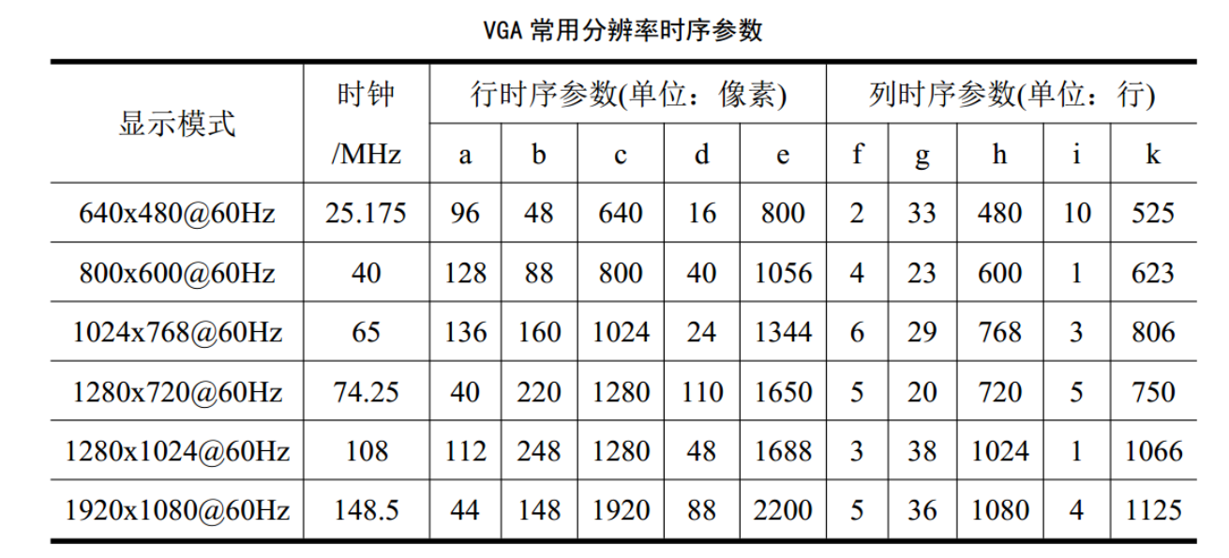
接口设计 Interface Design
VGA设计
选择640 × 480@60Hz的显示模式
颜色参数设置
Notes:
Non Demented，Very Mild Demented，Mild Demented，Moderate Demented

Slide 27

接口设计 Interface Design
MIPS程序设计
数字计数器
根据输入（32bit）在七段数码管上显示相应数字
通过时钟信号来驱动计数和状态切换。
cnt 24位寄存器，用于计数
dig_1 dig_2 两个4位寄存器，保存输入数据
step 3位寄存器，记录四种状态
根据cnt和dig选择数字，并控制sel和seg_code
输出端口的值
Notes:
Non Demented，Very Mild Demented，Mild Demented，Moderate Demented

Slide 28
接口设计 Interface Design
MIPS程序设计
程序运行逻辑
输入时钟和复位信号
执行指令
输出数据
CPU
寄存器($2)
外设
Notes:
Non Demented，Very Mild Demented，Mild Demented，Moderate Demented

Slide 29
接口设计 Interface Design
程序运行展示（因ppt大小限制已去除）
Notes:
Non Demented，Very Mild Demented，Mild Demented，Moderate Demented

Slide 30
感谢各位老师和同学
请老师批评指正
答辩人：胡玄哲
导 师：王娟
时 间：2023-9-8

